Slide 1





Tiếng Việt 5 – Tuần 4
Dây thun xanh,
dây thun đỏ
BÀI ĐỌC 3

Slide 2

Khởi động
Ai có trí nhớ tốt?

Slide 3
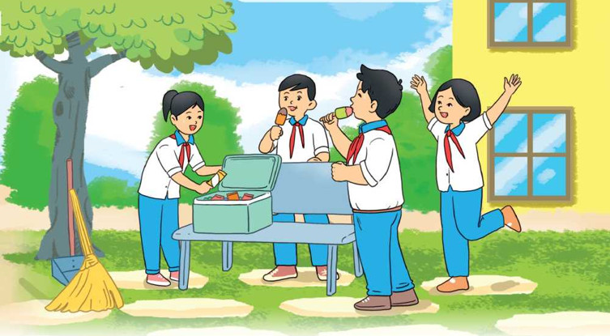



Hình ảnh trong tranh nói về bài đọc nào?
?
Bài đọc Lớp trưởng lớp tôi

Slide 4
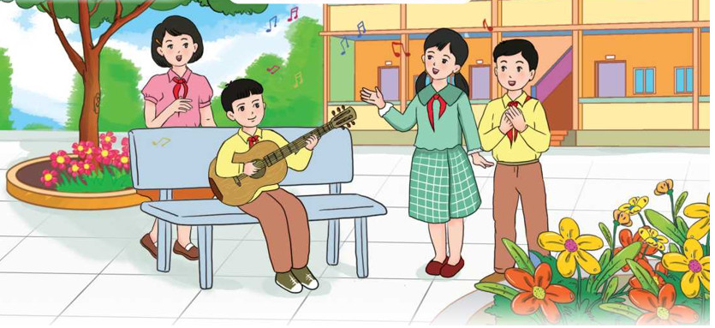
Hình ảnh trong tranh nói về bài đọc nào?
?
Bài đọc Muôn sắc hoa tươi

Slide 5
Mỗi bạn học sinh trong hai bài đọc trên, có điểm gì giống nhau?
Mỗi bạn học sinh trong hai bài đọc trên đều đáng yêu
?
?

Slide 6
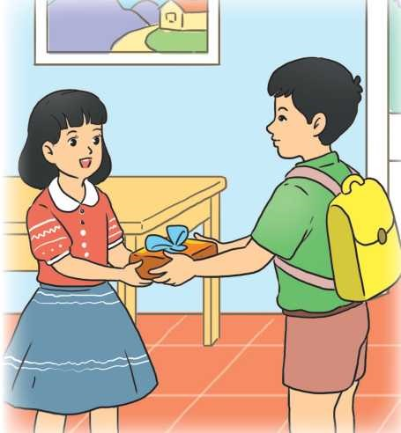
Bài đọc 3
Dây thun xanh,
dây thun đỏ

Slide 7
Hoạt động 1
Đọc thành tiếng
Đọc cả bài

Slide 8
Giải nghĩa từ
Dây thun
dây chun.
Biết ý
đoán biết được suy nghĩ của người khác để có cách ứng xử phù hợp.
Đơm
lấy thức ăn từ xoong nồi ra bát, đĩa
Mừng quýnh
mừng quá, đến mức cuống cả lên
Thơm phức
có mùi thơm bốc lên mạnh và hấp dẫn (thường nói về thức ăn)

Slide 9
Chia đoạn
+ Đoạn 1: từ đầu đến ... là vừa.
+ Đoạn 2: từ Không phải... đến ... mười nghìn.
+ Đoạn 3: từ Vậy mà... đến ... chưa mách.
+ Đoạn 4: từ Sáng hôm ấy... đến ... để mua.
+ Đoạn 5: phần còn lại.

Slide 10

Đọc nối tiếp đoạn
⇦ 5 bạn đọc thành tiếng
⇦ Cả lớp theo dõi và đọc thầm theo

Slide 11
Luyện đọc từ và câu
mừng quýnh, phiêu lưu
“Ly mừng quýnh,/ mở gói giấy: / cuốn Cuộc phiêu lưu của cô bé Tim Tím đến xứ sở Hoa Mười Giờ / còn mới cứng / và thơm phức mùi giấy in.//”

Slide 12

Luyện đọc nhóm 5
⇦ Đọc nối tiếp đoạn: Mỗi bạn trong nhóm đọc 1 đoạn
⇦ Thi đọc

Slide 13
Hoạt động 2
Đọc hiểu

Slide 14
⇦ Đọc 5 câu hỏi
⇦ Thảo luận nhóm 4
⇦ Phỏng vấn nhóm bạn
Tìm hiểu bài
Câu 1. Thấy Dũng cả tuần không mua xôi, Ly nghĩ gì?
Câu 2. Vì sao suốt một tuần, Dũng không mua gói xôi nào?
Câu 3. Em có suy nghĩ gì về việc làm của Dũng?
Câu 4. Em hiểu vì sao mẹ cũng vui với niềm vui bất ngờ của Ly?
Câu 5. Nếu là Ly, em sẽ nói gì với anh Dũng, nói gì với mẹ?

Slide 15

Câu 1. Thấy Dũng cả tuần không mua xôi, Ly nghĩ gì?
Ly đoán Dũng dành tiền để chơi điện tử, Ly định mách mẹ về điều đó.

Slide 16
Câu 2. Vì sao suốt một tuần, Dũng không mua gói xôi nào?
Dũng không mua gói xôi nào vì dành tiền mua quà sinh nhật tặng Ly.

Slide 17
Câu 3. Em có suy nghĩ gì về việc làm của Dũng?
Dũng rất quan tâm đến em gái mình, biết em thích món quà nào.
Dũng cũng thương mẹ, không xin tiền của mẹ mà tiết kiệm tiền để mua quà cho em.
Dũng biết mang niềm vui bất ngờ đến cho em gái.

Slide 18
Câu 4. Em hiểu vì sao mẹ cũng vui với niềm vui bất ngờ của Ly?
Mẹ vui vì thấy hai anh em yêu thương nhau.
Mẹ vui vì các con của mẹ đều ngoan, biết suy nghĩ và hành động đúng.
Mẹ vui vì con trai biết quan tâm đến em.

Slide 19
Câu 5. Nếu là Ly, em sẽ nói gì với anh Dũng, nói gì với mẹ?
Em cảm ơn anh nhé!
Mẹ ơi, anh Dũng thật tuyệt vời mẹ nhỉ!
Mẹ ơi, con yêu mẹ, yêu anh Dũng, yêu tất cả mọi người trong gia đình mình!

Slide 20
+ Câu chuyện khen ngợi ai?
+ Câu chuyện đề cao điều gì?
Câu chuyện khen ngợi một cậu bé tình cảm, biết quan tâm tới em gái của mình; đề cao tình cảm yêu thương nhau giữa những người trong gia đình.

Slide 21
Đọc diễn cảm
Hoạt động 3
⇦ 5 bạn đọc nối tiếp 5 đoạn
⇦ Luyện đọc theo nhóm đôi: mỗi nhóm tự chọn 1 đoạn để luyện đọc
⇦ Thi đọc diễn cảm

Slide 22

Vận dụng
+ Ở nhà, em có mấy anh chị em?
+ Em đã thể hiện tình cảm, sự quan tâm của mình đến anh/chị/em của mình bằng những việc làm nào?
+ Em có mong muốn gia đình mình hạnh phúc không?
+ Em sẽ làm gì để gia đình mình được hạnh phúc?

Slide 23


